Slide 1
泛素调节的蛋白质降解
2004年诺贝尔化学奖

Slide 2
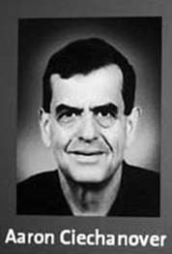
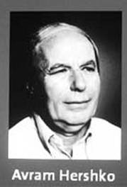
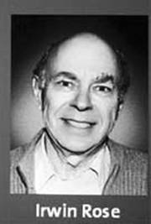
2004年10月6日，两名以色列科学家阿龙·切哈诺沃
（Aaron Ciechanover）、阿夫拉姆·赫什科
（Avram Hershko）和一位美国科学家欧文·罗
斯（Irwin Rose因为发现了泛素（Ub）调节的蛋白质降解，而授予他们诺贝尔化学奖，以表彰他们的
成果和努力。

Slide 3
生物体内蛋白质的两种降解过程:
一种：溶酶体，不需要能量，缺乏选择性的降解。主要是降解细胞通过胞吞作用摄取的外源蛋白质。但溶酶体在极端饥饿的细胞降解过程中，会针对Lys-Phe-Glu-Arg-Gln这一片段或者与之关系密切的片段进行降解，用于供能，主要发生在肝、肾
另一种：需要能量，高效率、指向性很强的降解过程。比如多数细胞内的蛋白质降解。这个过程需要泛素调节蛋白质降解，即泛素—蛋白酶体途径( UPP )介导的蛋白水解过程

Slide 4
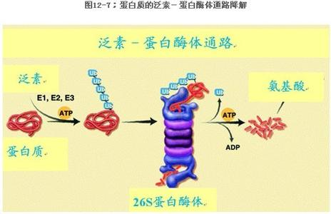
泛素调节的蛋白质降解概述
蛋白质的降解是一个精细控制的过程，首先有待降解的蛋白质被一种多肽（76个氨基酸残基组成，称之为泛素）所标记（蛋白质的泛素化），接着这些泛素化的蛋白质进入细胞的蛋白酶复合体的活性位点，蛋白质被降解成7~9个氨基酸长度的短肽片段后，从蛋白酶体的另一段被释放。

Slide 5
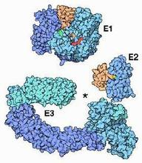
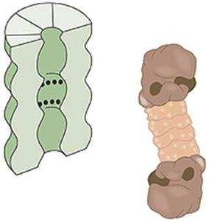
泛素—蛋白酶体途径( upp )的组成
    泛素—蛋白酶体途径( upp )由泛素( ubiquitin, ub)以及一系列相关的酶组成。除泛素以外还包括4 种酶家族:泛素活化酶( E1 ) 、泛素偶联酶(E2)也称泛素载体蛋白 、泛素-蛋白连接酶(E3)和蛋白酶体(proteasome) 。

Slide 6
N-端规则
1.N端为Asp、Arg、Leu、Phe残基的蛋白质半衰期为2-3min
2.N端为Ala、Gly、Met、Ser和Val残基的蛋白质在原核生物半衰期超过10h，在真核生物中超过20h
3.原核生物没有泛素，但其中富含Pro、Glu、Ser、Thr残基的蛋白质可以很快降解，删去其中这些氨基酸可以让蛋白质降解变慢

Slide 7
“多步泛素引发”学说
在后来的研究中，三位科学家及其成员们发现了与此相关的3种酶，分别命名为E1、E2、E3，并且在据此提出了“多步泛素引发”假说，即在人体细胞中含有多种E1酶、E2酶、E3酶。蛋白质在细胞内的降解的过程：
（1）E1酶激活泛素分子，此过程需要消耗能量；
（2）泛素分子被转移到E2酶上；
此上过程被称为泛素活化
（3）E3酶识别待降解的目标蛋白质（靶蛋白），E2-泛素复合物结合到目标蛋白质附近，泛素标记物从E2酶转移到目标蛋白质上；
（蛋白质的泛素化）
（4）E3酶释放已被泛素标记的蛋白；

Slide 8
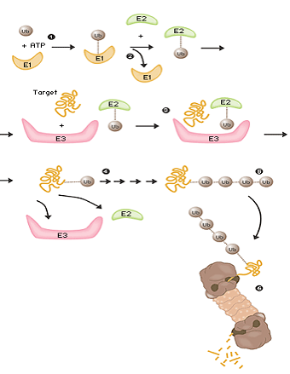
多步泛素引发学说
（5）重复最后一步，直至蛋白质上连接的多个泛素形成一条短链；
（6）泛素短链在蛋白酶体开口处被识别，泛素标记物被切除，蛋白质被切割成小片段。

Slide 9
蛋白质的泛素化
E1与ATP结合后，催化泛素羧基末端腺嘌呤化，同时释放无机焦磷酸（PPi）。E1活化位点的半胱氨酸硫醇激活泛素腺嘌呤核苷酸中间产物上的羧基，形成一个泛素硫酯键。
E2激活的重要条件是位于UBC结构域的一个保守半胱氨酸催化位点与泛素羧基端形成一个硫酯键。
E3催化被E2活化的泛素C-端甘氨酸与底物或下一个泛素的赖氨酸间形成泛素异肽键 (Isopeptide bond)。

Slide 10
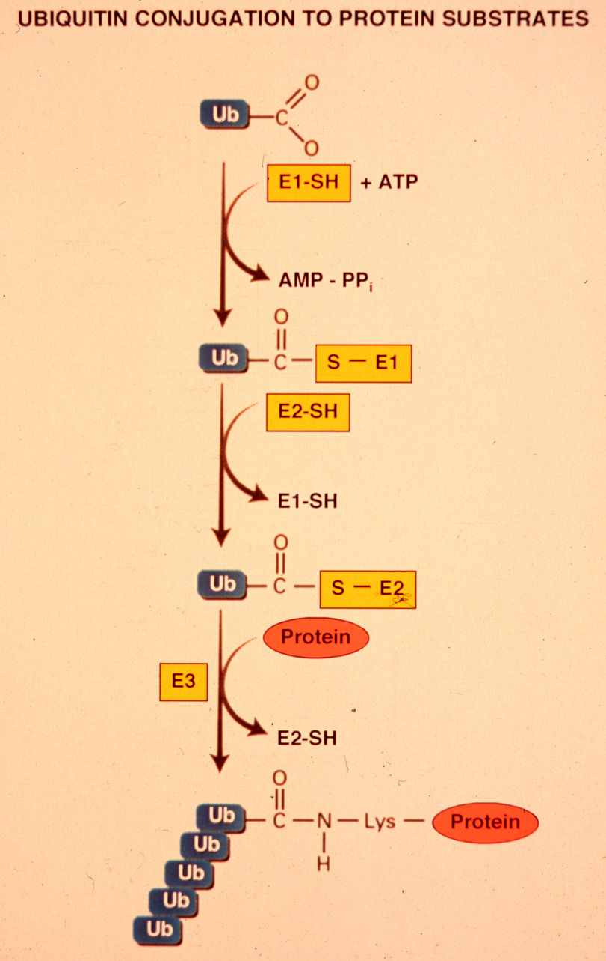
蛋白质泛素化
返回

Slide 11
蛋白酶体
每个人体细胞中含有30000个呈桶状的大小约为20S蛋白酶体，他们能够将几乎所有的蛋白质降解成7到9个氨基酸长度的肽链。蛋白酶体降解蛋白质的活性中心位于桶状结构的中心，与细胞中其他部分隔绝。进入活性部位的唯一通路是“锁”（lock，一种19S的复合物），它能够识别被泛素化的蛋白质，破坏其折叠结构，并辅助蛋白质穿过蛋白酶体的狭窄通道，进入位于桶状结构中心的活性位点。

Slide 12
蛋白酶体
在活性位点目标蛋白质被降解成7~9个氨基酸长度的短肽片段后，从蛋白酶体的另一段被释放。此外，19S复合物上还含有一种异肽酶，能够将泛素从底物蛋白质上除去（去泛素化）。因此，蛋白酶体本身对蛋白质并没有选择性，具有选择性的是E3酶，它只对待降解的蛋白质进行泛素化标记

Slide 13
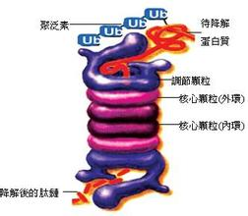
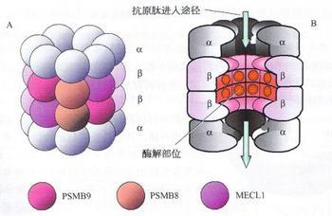
蛋白酶复合体

Slide 14

蛋白质的去泛素化
去泛素化作用是泛素化过程的逆转。在真核细胞内已发现多种去泛素化酶,它们能够水解泛素和底物蛋白之间硫酯键,还能把错误识别的底物从泛素化复合体中释放出来。它们又可以分为两类:
（1）泛素羧端水解酶( ubiquitin C - terminal hydrolases (UCHs) )：分子量为20～30 KD,水解去除和泛素C末端连接的小肽,也参与泛素多聚体产生泛素单体的过程,促进泛素再循环,对泛素系统的正常运行是很有必要的。
（2）泛素特异性加工酶( ubiquitin - spicific prote2ases - UBPs/USPs)：分子量大约为100 KD,参与去除和解聚底物蛋白质上的多聚泛素键,从而防止多聚泛素在底物蛋白的聚集。

Slide 15
研究的进展
一、泛素样蛋白的来源
蛋白质与泛素蛋白或泛素样蛋白（UBL）相结合，UBL
蛋白可以控制被修饰蛋白与其它生物大分子（比如蛋白酶
体或染色质）间的相互作用。有越来越多的证据表明这种
UBL修饰途径来自原核生物的硫转移酶系统及相关酶类。
而且，在真核生物的共同祖先中，类似于UBL连接酶和
UBL去连接酶的蛋白也是广泛存在的，这些证据都说明
UBL修饰系统不是起源于真核生物。

Slide 16
研究的进展
二、 泛素调节的蛋白质降解与人体免疫
泛素化修饰过程是一种可逆的共价修饰过程，它能够调节被修饰蛋白的稳定性、功能活性状态以及细胞内定位等情况。
泛素化修饰作用在人体免疫系统的发育以及免疫反应的各个阶段，比如免疫反应的起始、发展和结束等过程中发挥了重要作用。最近的研究结果显示，有好几种泛素连接酶都参与了防止免疫系统攻击自体组织的过程。

Slide 17
二、 泛素调节的蛋白质降解与人体免疫
1、泛素蛋白在天然免疫（天然免疫是我们与生俱来的一种非常有效的免疫机制，它是人体抵御外来侵袭的第一道防线。）中的作用。
2、泛素化修饰途径在获得性免疫机制（获得性免疫机制是受到能表达各种抗原受体的T细胞和B细胞调控的一种机体免疫机制）中的作用
3、泛素修饰系统在自身免疫机制中的作用

Slide 18
泛素调节蛋白质降解的研究展望
对此项内容的研究可以帮助我们从分子水
平来理解一些重要的生化过程,
*细胞分裂
*DNA 的修复
*基因复制
*新生蛋白质的质量控制
*解释免疫系统的工作方式,
*探索一些疾病的发生机理,（癌症）

Slide 19
泛素调节的蛋白质降解与癌症
MCL1是维持祖细胞和干细胞多能性的重要基因，并且在泛素化的过程中MCL1对BCL2(与细胞凋亡有关)前体存活也具有重要的意义。过高的MCL1表达量会促进癌症细胞对化疗产生抗药性，并且能促使癌症复发。而关于MCL1过量表达的机制却了解不多。在本研究中，科学家们发现去泛素化酶USP9X具有稳定MCL1表达，维持癌细胞稳定的功效。USP9X能结合在MCL1上，并停止Lys48连接的多聚泛素化链反应。

Slide 20
泛素调节的蛋白质降解与癌症
在淋巴瘤和B细胞淋巴瘤中，增加USP9X的表达量可促进MCL1蛋白的表达量。USP9X为广泛表达的一个基因，其编码蛋白为泛素水解酶。此外，研究发现USP9X过量表达的患者往往预后不良，敲除USP9X可增加MCL1的泛素化活性，可有效改变MCL1的表达。这些结果都表明，USP9X是癌症患者预后的评价标志，也可能是一个新的癌症治疗靶位。去泛素化可能是癌细胞维持稳定的机制。（摘自nature ）

Slide 21
针对泛素修饰系统的肿瘤治疗方案
1. 泛素连接系统是致癌信号通路的重要治疗靶标
2. 针对泛素连接酶的治疗方法
3. E3连接酶与肿瘤血管形成之间的关系
4. 针对抗凋亡蛋白
5. 去泛素化酶在肿瘤进展中的作用
6. 针对肿瘤细胞的蛋白酶体
7. 非降解途径的泛素化修饰作用与肿瘤发生之间的关系
8. 干扰泛素蛋白识别过程
9. SUMO修饰过程与癌症的关系
10. 未来还将面临的挑战

Slide 22
选择网织红细胞是独具慧眼的。Goldberg等注意到网织红细胞向红细胞最终分化时候，不再需要的核，细胞器，溶酶体等细胞内的蛋白质在细胞内快速分解，也就是在蛋白质合成活跃的网织红细胞中，其分解活性也非常高。可以这么说，这个选择决定了一切。实际上，如果不是在网织红细胞的提取液中加入ATP，离体进行Simpson 的实验观察，泛素的发现可能还要等上好多年。

